Slide 1

W A P
Why are you programming

Slide 2
Content
2016 Plan
Renewal
Project
Seminar

Slide 3
W A P
Why Are you Programming?
2016 Plan
3월 2째 주
1학기
– 동아리 홍보 기간
Renewal
Project
3월 3째 주 ~ 4월 2째 주
Seminar
정회원
– 세미나 및 공모전 계획
– MT계획 짜기
신입회원
– C언어 세미나

Slide 4
W A P
Why Are you Programming?
2016 Plan
4월 5째 주 ~ 5월 31일
1학기
정회원
Renewal
– 신입회원 프로젝트 멘토
– 공모전 준비 || 스터디
Project
신입회원
Seminar
– 팀 프로젝트

Slide 5
W A P
Why Are you Programming?
2016 Plan
6월 4째 주 ~ 8월 31일
여름방학
정회원
Renewal
– 공모전 준비 및 스터디
Project
신입회원
Seminar
– 팀 프로젝트

Slide 6

더 좋은 환경은 여러분에게 더 놀라운 경험을 선사합니다

Slide 7
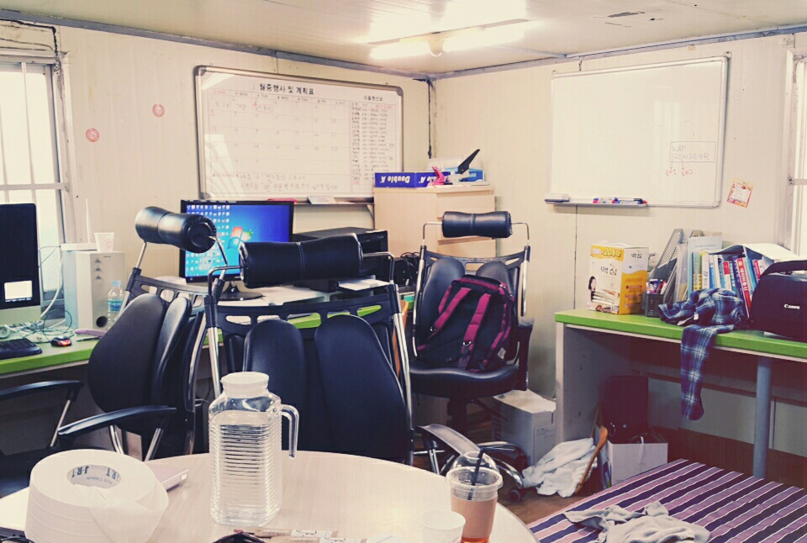
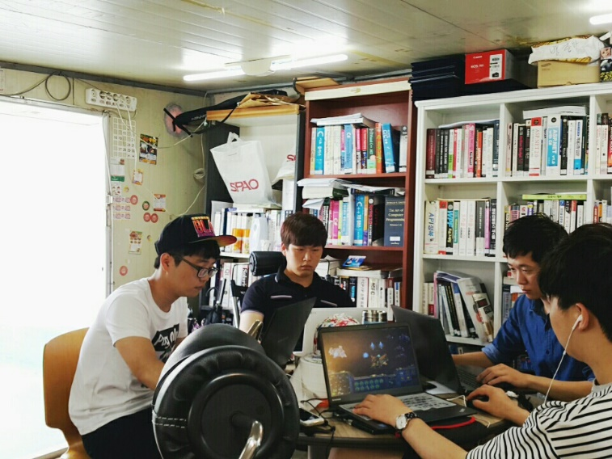
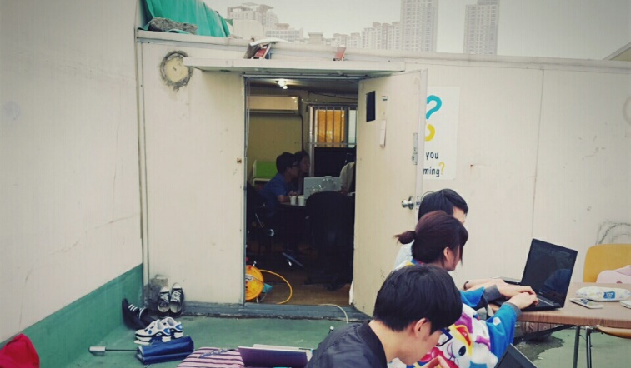
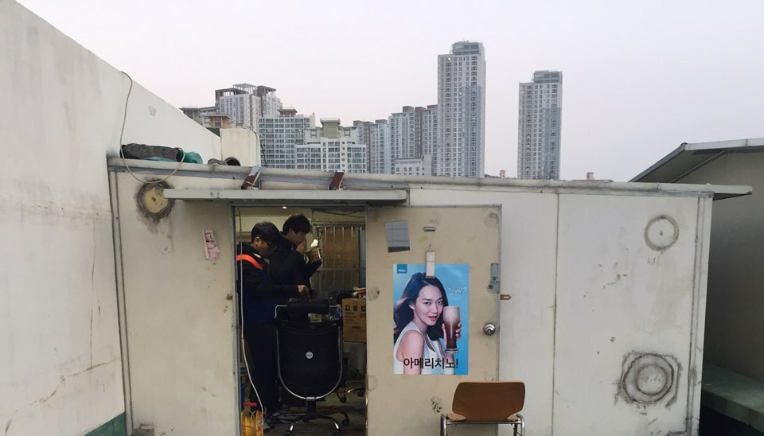
W A P
Why Are you Programming?
2016 Plan
Renewal
Project
Seminar

Slide 8
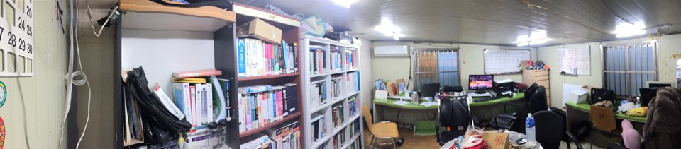
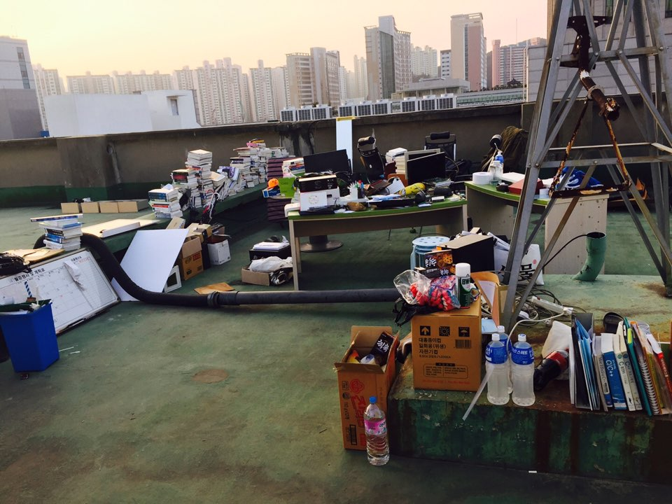
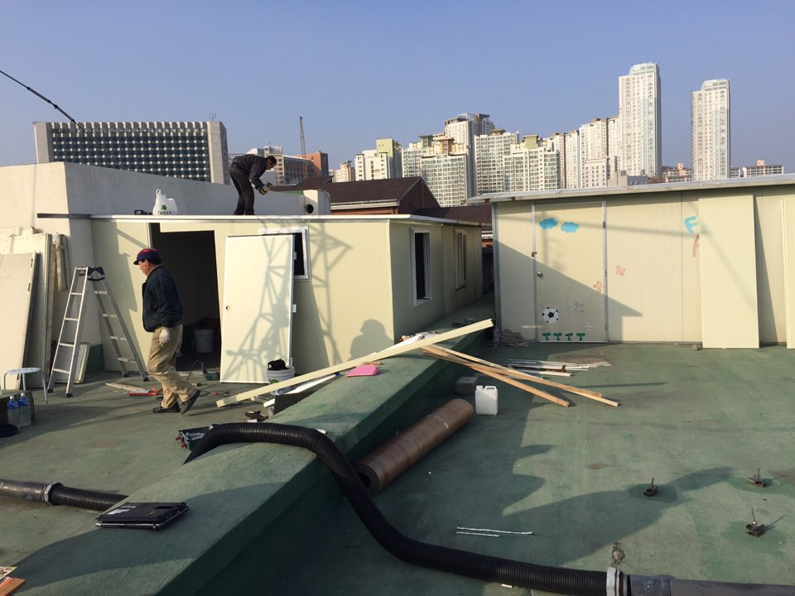
W A P
Why Are you Programming?
2016 Plan
Renewal
Project
Seminar

Slide 9
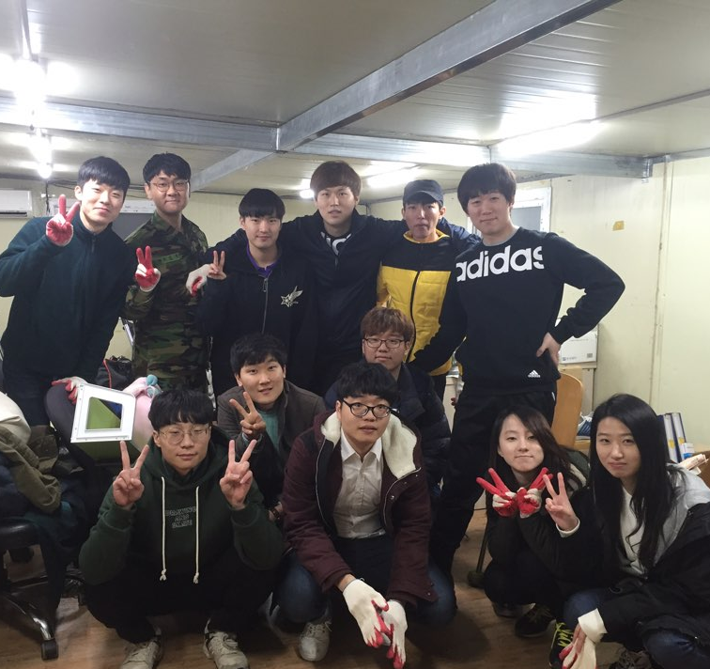
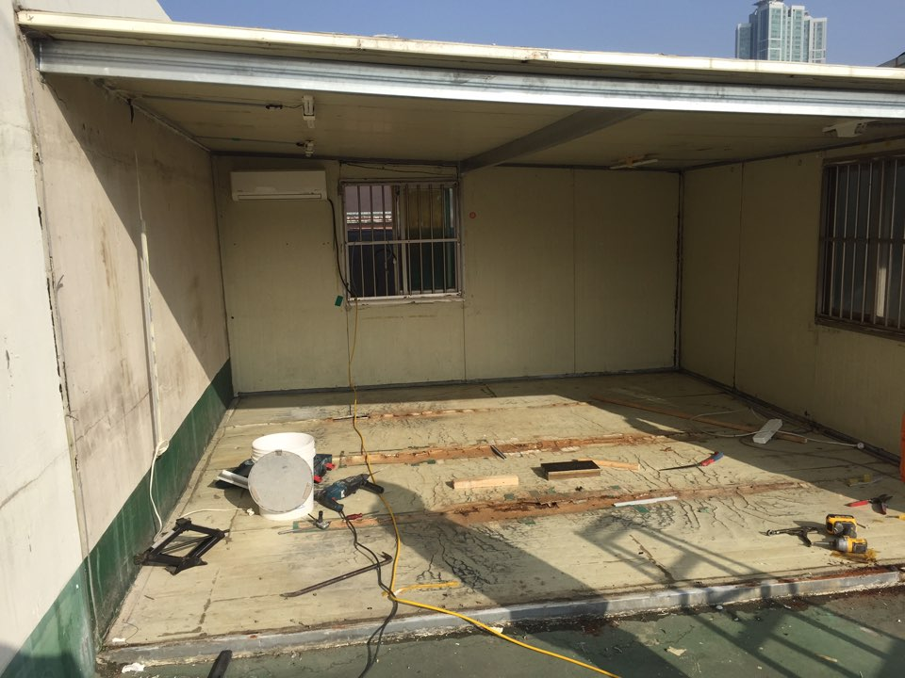
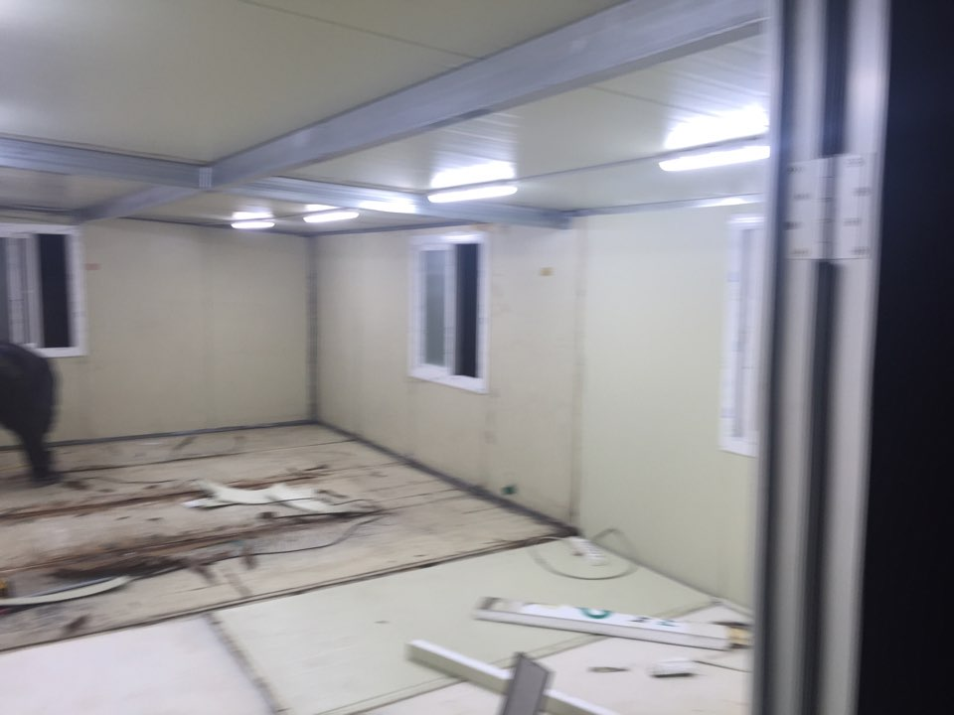
W A P
Why Are you Programming?
2016 Plan
Renewal
Project
Seminar

Slide 10
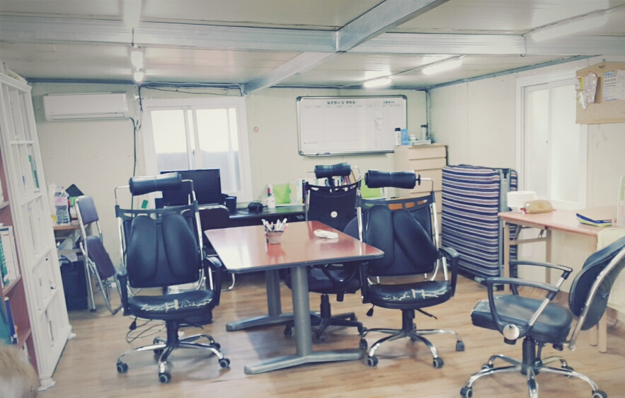
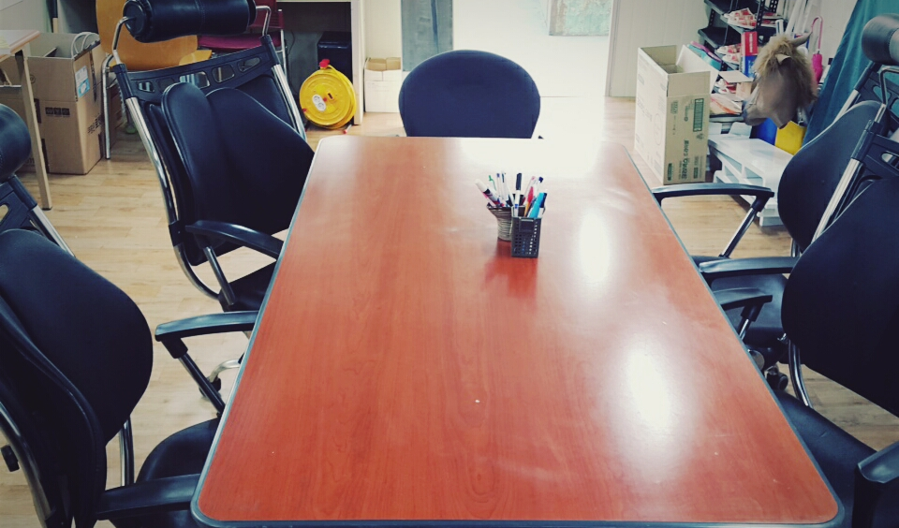
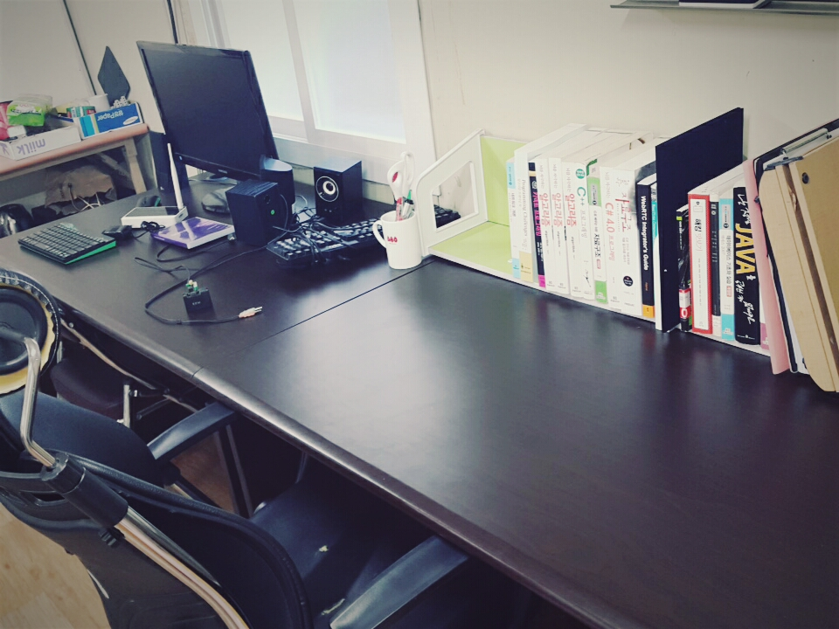
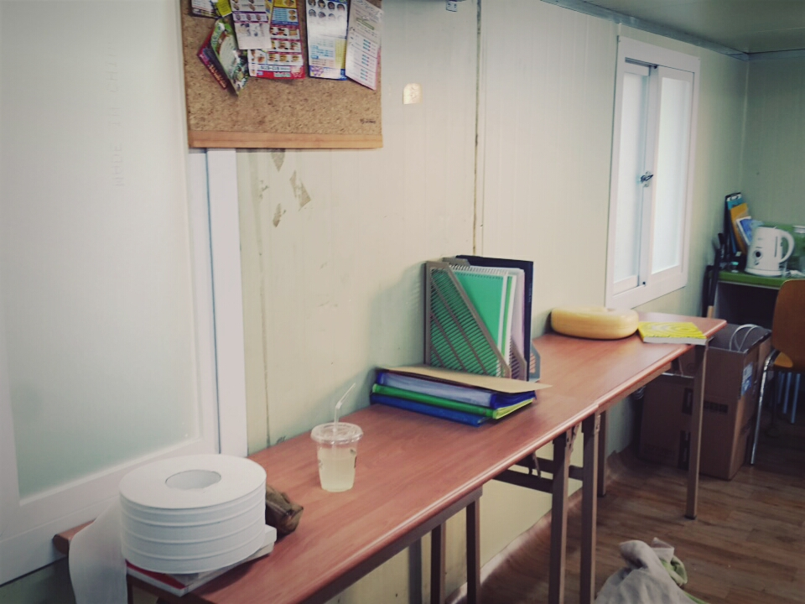
W A P
Why Are you Programming?
2016 Plan
Renewal
Project
Seminar

Slide 11
W A P
Why Are you Programming?
2016 Plan
Renewal
이때 까지 우리의 커뮤니티?
Project
- 너무나 부족한 커뮤니티
- 다소 부족한 기능
Seminar
- 제한된 기기 접근
- 서비스를 중단

Slide 12

새로운 커뮤니티를 통하여 더욱 여러분을 편리하게 합니다

Slide 13
W A P
Why Are you Programming?
2016 Plan
Renewal
새로운 커뮤니티 ( http://wap.pknu.wink.ws )
Project
- 당신이 원하는 게시글을 찾게 도와준다
- 당신의 정보를 수정 할 수 있게 도와준다
Seminar
- 프로젝트를 남길 수 있다
- 모든 기기 접근 가능

Slide 14
W A P
Why Are you Programming?
2016 Plan
프로젝트
Renewal
기간 : 2016. 01. 07. ~ 02. 25.
Project
구성원 : 1 ~ 3인
주제 : 자유( 단, 콘솔 프로그램은 제외, 개선 가능한 것들 )
Seminar
PS. 2016 동아리 설명회에서 우수팀은 발표할 계획

Slide 15
W A P
Why Are you Programming?
2016 Plan
C언어 OPEN 세미나
Renewal
기간 : 2016년 03월 3째 주 ~ 중간고사 2주 전
Project
대상 : 신입회원
강의자 : 18기 회원( 프로젝트 미 참여자 || 희망자 )
Seminar
PS. 지방 또는 해외 출타인 회원 ( 프로젝트 미참여 사유 )

